Slide 1
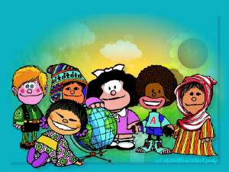
LILIANA CERDA
3”C”

Slide 2
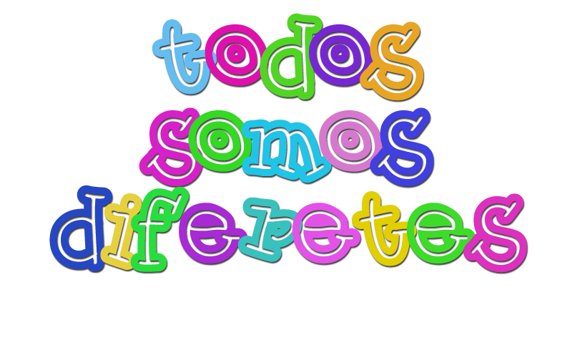

Slide 3
Introducción

Slide 4
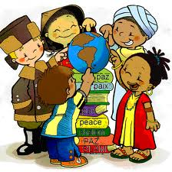
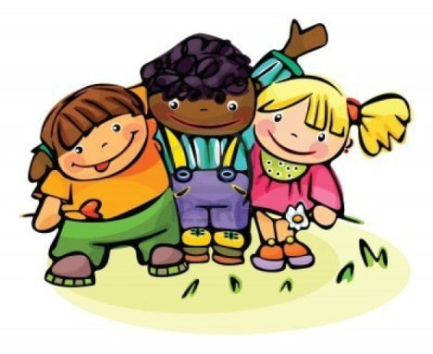
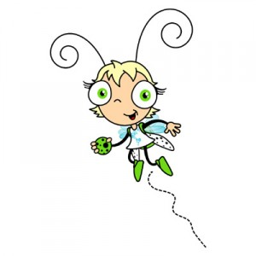
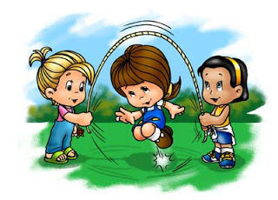
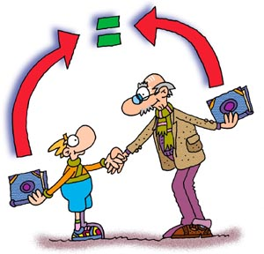
Menú

Slide 5
Respetando a mis mayores
Regresar

Slide 6
Todos somos de diferentes
Regresar

Slide 7
Diversidad cultural
Regresar

Slide 8
Respetando a mis compañeros
Regresar

Slide 9
CREDITOS
TIPOS DE LETRAS
HTTP://WWW.DAFONT.COM

Slide 10
 | 6 Comprende que las personas tienen diferentes necesidades, puntos de vista, culturas y creencias que deben ser tratadas con respeto.

